Slide 1
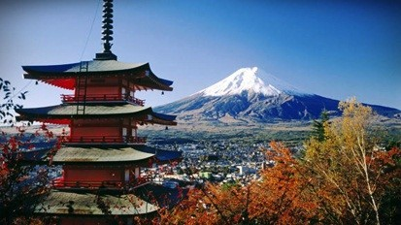
일본의 의식주 문화의 특징
22001921 일본어일본어 학과 권수민

Slide 2
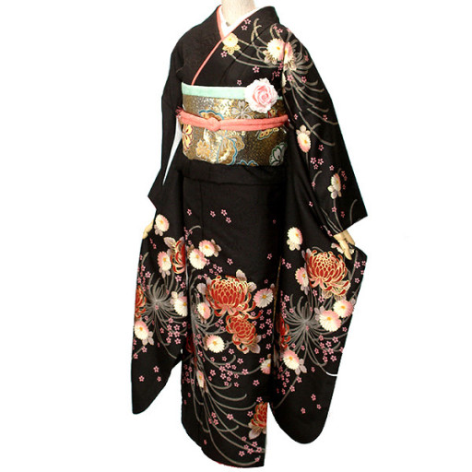
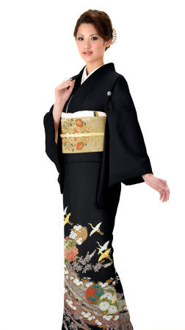
일본의 의복 문화
일본의 의복 문화
1.후리소데
기모노 가운데 가장 화려한 것으로 성인식,결혼식 등에 입는 미혼 여성 제1예복
소매가 길고 자수나 염색을 이용하여 화려한 무늬로 장식하는 것이 특징이다.
2.토메소데
기혼자의 제1정장으로 격조가 높은 기모노이다.
결혼식이나 피로연에 참석하는 기혼부인들만 착용.

Slide 3
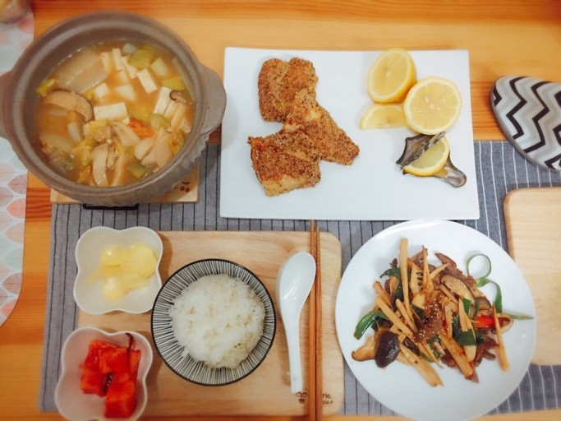
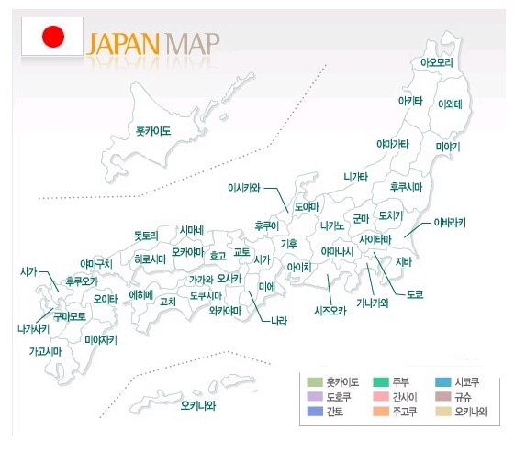
일본의 식 문화
일본의 식 문화
일본 식 문화 배경
섬나라로 세계 3대어장 중 하나.
-> 해조류, 생선요리 발달
남 , 북으로 길게 뻗은 지형 특성 상 지방 마다 특색 있는 음식 발달.

Slide 4
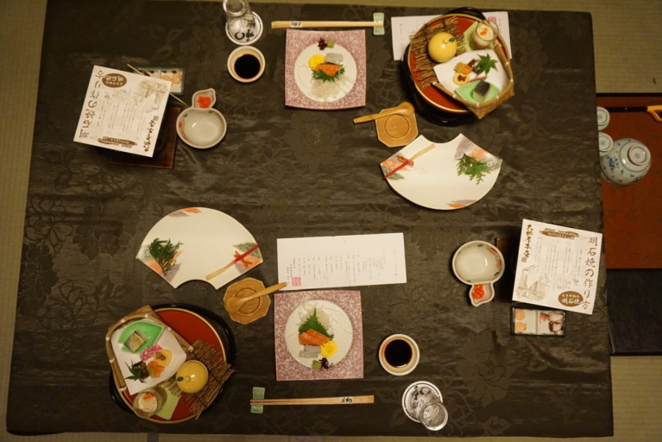
일본의 식 문화
일본의 식 문화
2.<가이세키 요리>
간단하게 먹는 요리를 뜻함.
다도에서 나온 요리. 차를 들기 전에 내는 요리.
차를 마시기 전에 적당히 배를 채워 차의 맛을 돋우는 요리.

Slide 5
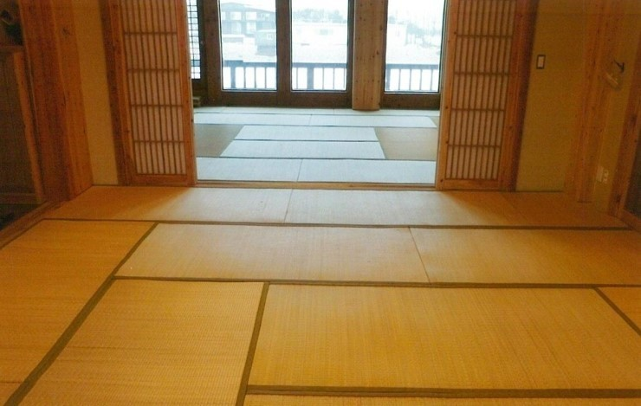
일본의 주거 문화
일본의 주거 문화
<다다미>
“유까”라고 하는 나무로 된 바닥에 접을 수 있는 깔개를
깔았던것 에서 유래하며 “접는다” 라는 뜻에서 파생됨.
보온,방습의 효과로 이 위에서 생활함.
여름에는 통풍이 잘되어 시원해서 좋지만 청소하기 힘들다.

Slide 6
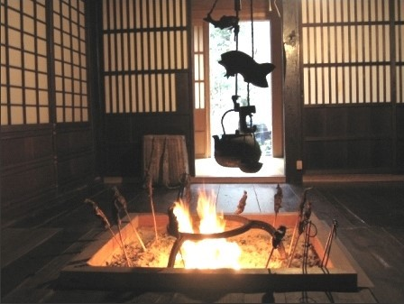
일본의 주거 문화
일본의 주거 문화
<이로리>
실내 마루방 입구에 놓인 것.
일본인들의 일상적 식사는 이로리 주변에 둘러 앉아함.
가족간의 서열에 따라 자리가 정해져있다.
우리나라 ‘봉덕’과 그 형태나 사용 위치가 흡사함.

Slide 7
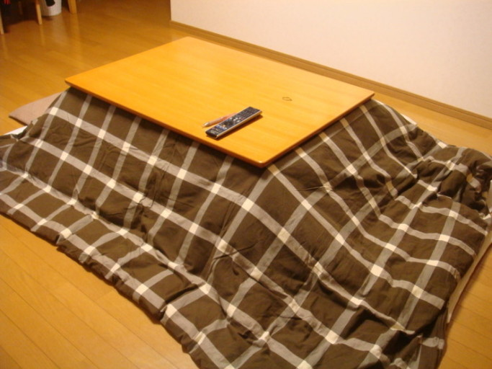
일본의 주거 문화
일본의 주거 문화
<코타츠>
나무로 만든 밥상에 이불,담요 등을 덮은 것
상 아래에는 화덕, 난로가 있다
식사할때 는 식탁으로, 보통은 다용도 책상으로 사용
매우 경제적이어서 서민 가정에 사랑을 받는다.

